Slide 1
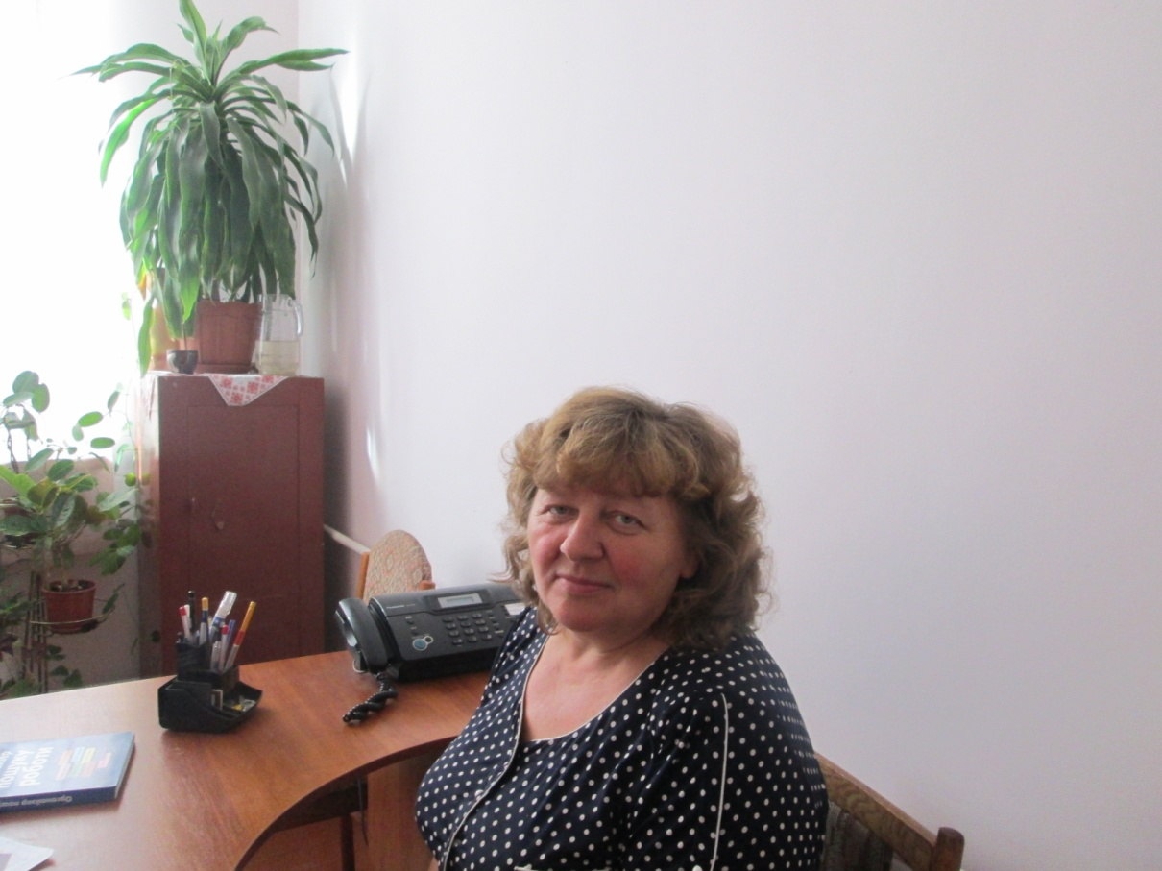
Гаврилюк
Людмила Василівна учитель української мови та літератури
Педагогічне кредо:
Довго сам учись, якщо хочеш навчати інших
Григорій Сковорода

Slide 2
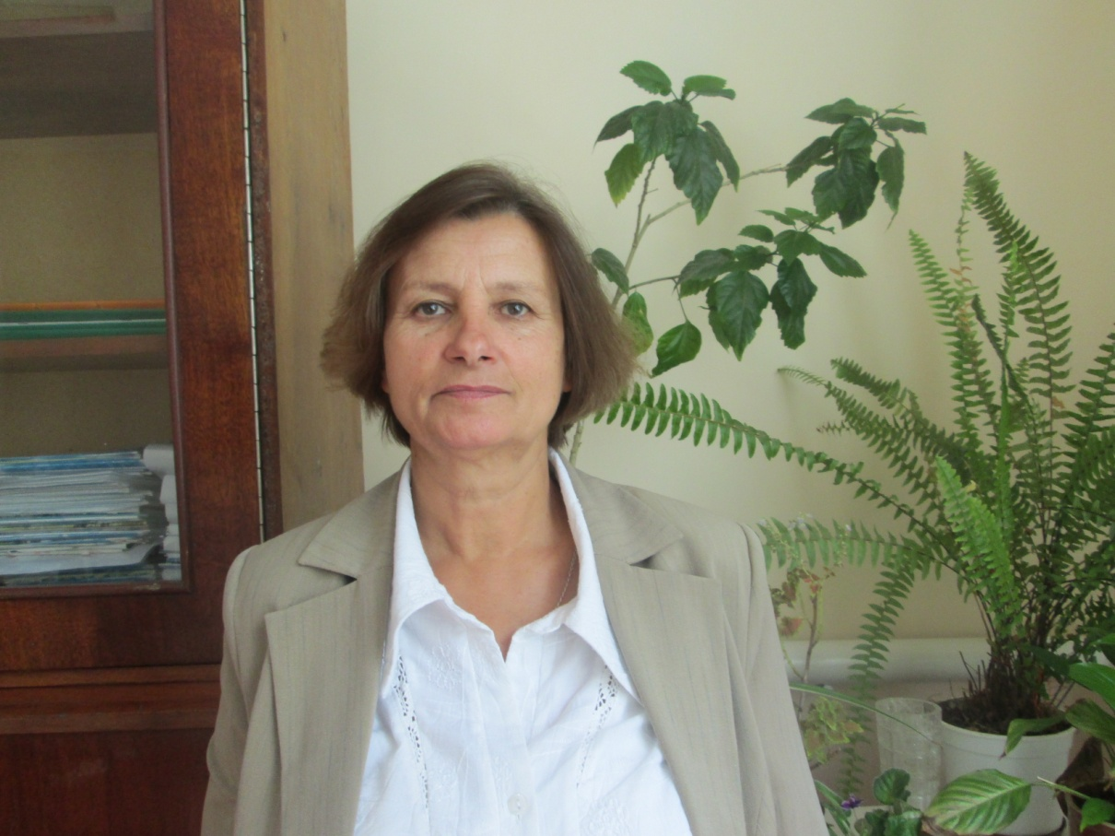
Сахнюк
Лідія Володимирівна учитель української мови та літератури
Педагогічне кредо:
Як учням віддаси усе найкраще, то й сам сягнеш нової висоти

Slide 3
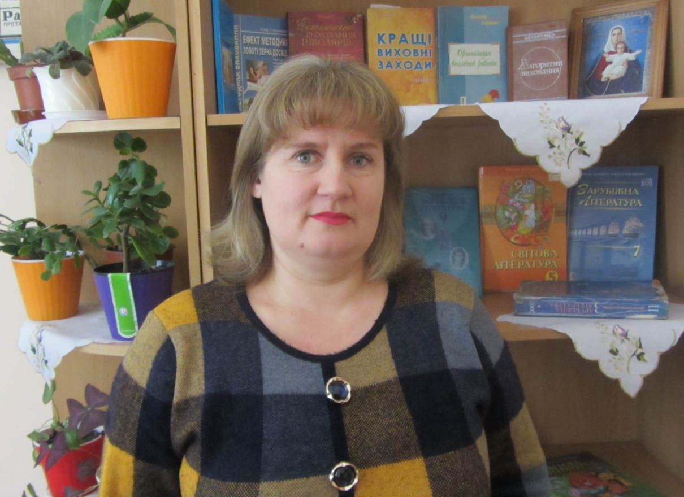
Жигадло наталія георгіївна учитель української мови та літератури, зарубіжної літератури
Педагогічне кредо:
Посієш знання –
пожнеш уміння,
Посієш уміння –
пожнеш досвід,
Посіїш досвід –
пожнеш духовну
компетентність

Slide 4
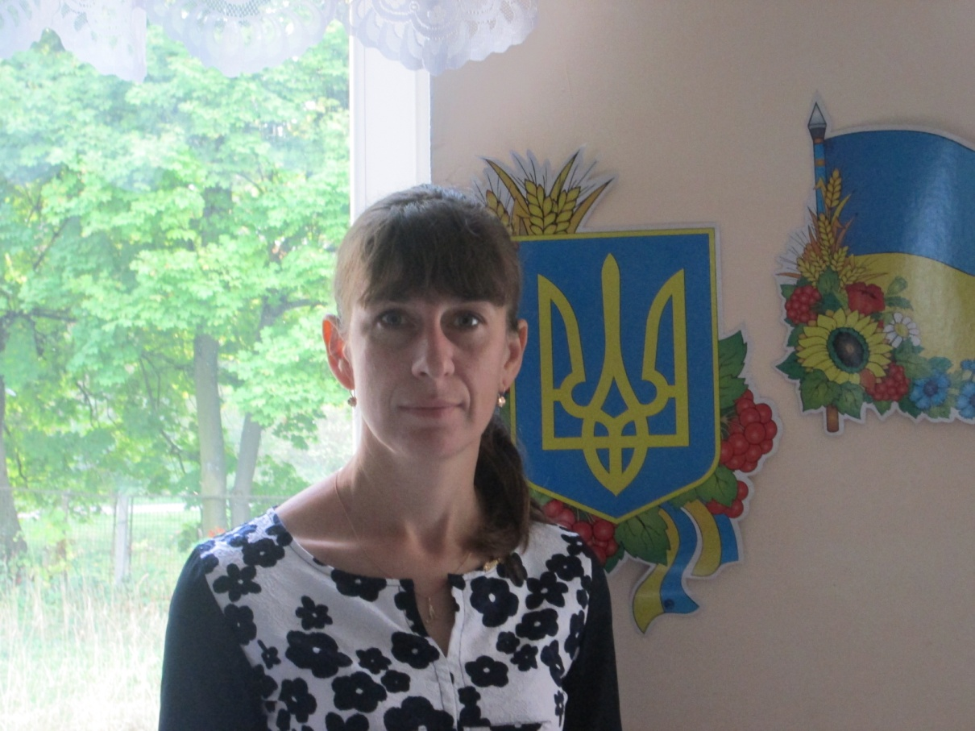
Грендач
Людмила вікторівна учитель української мови та літератури, Англійської мови
Педагогічне кредо:
Найкращий вчитель той, хто забуває про те, що він вчитель
В.О.Сухомлинський

Slide 5
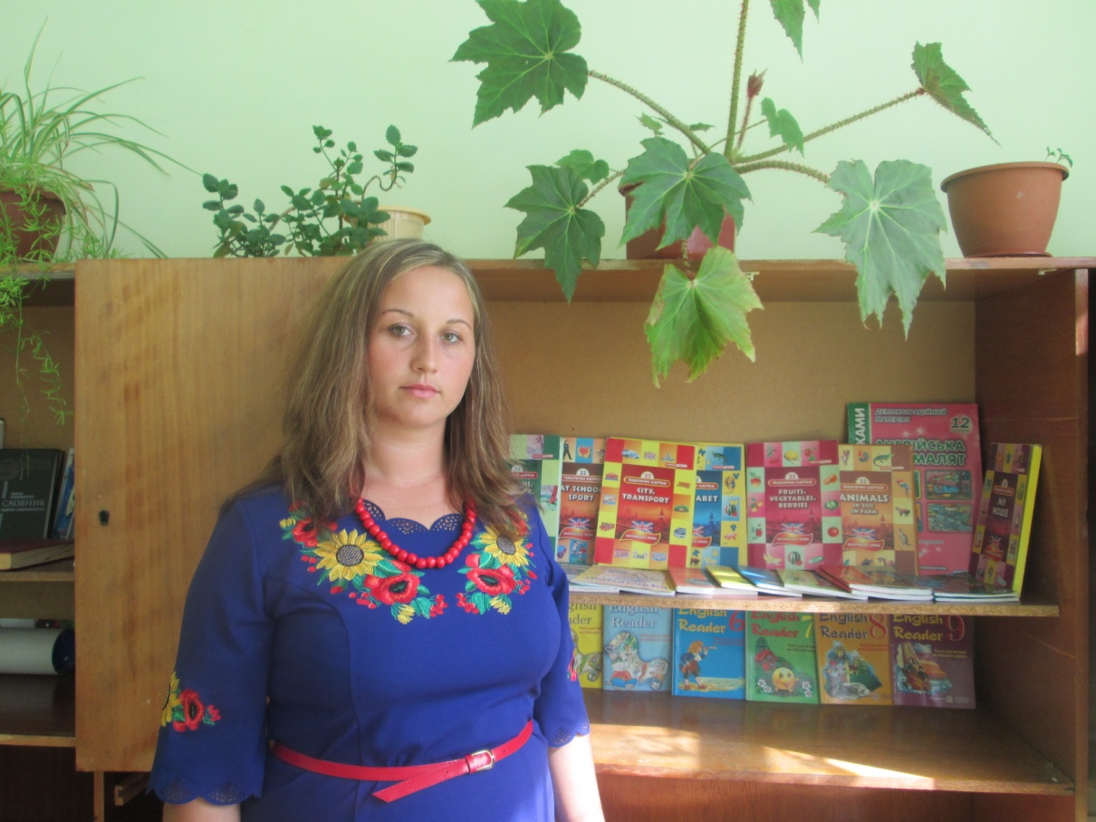
Кунець
Марина Миколаївна вчитель англійської мови
Педагогічне кредо:
Вчителі відкривають двері. Входиш ти сам
Китайська приказка

Slide 6
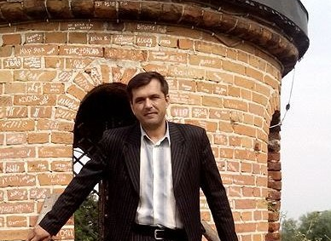
Туринський микола андрійович учитель історії та правознавства
Педагогічне кредо:
Чим більше знаєш, тим більше можеш"
Е.Абу

Slide 7
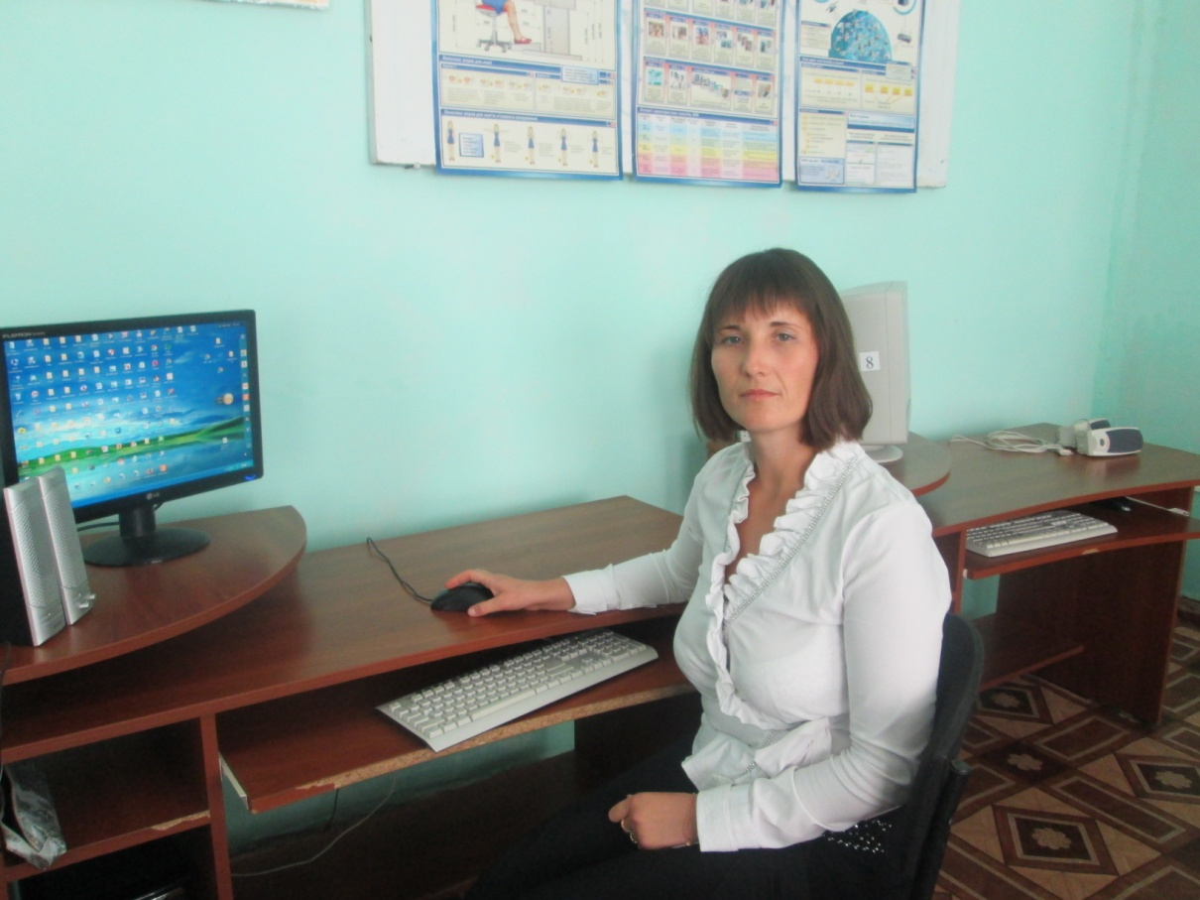
Мища
Ольга Леонідівна учитель математики та інформатики
Педагогічне кредо:
Відкрити в кожній дитині душу творця, дати їй змогу пробудитися і розквітнути

Slide 8
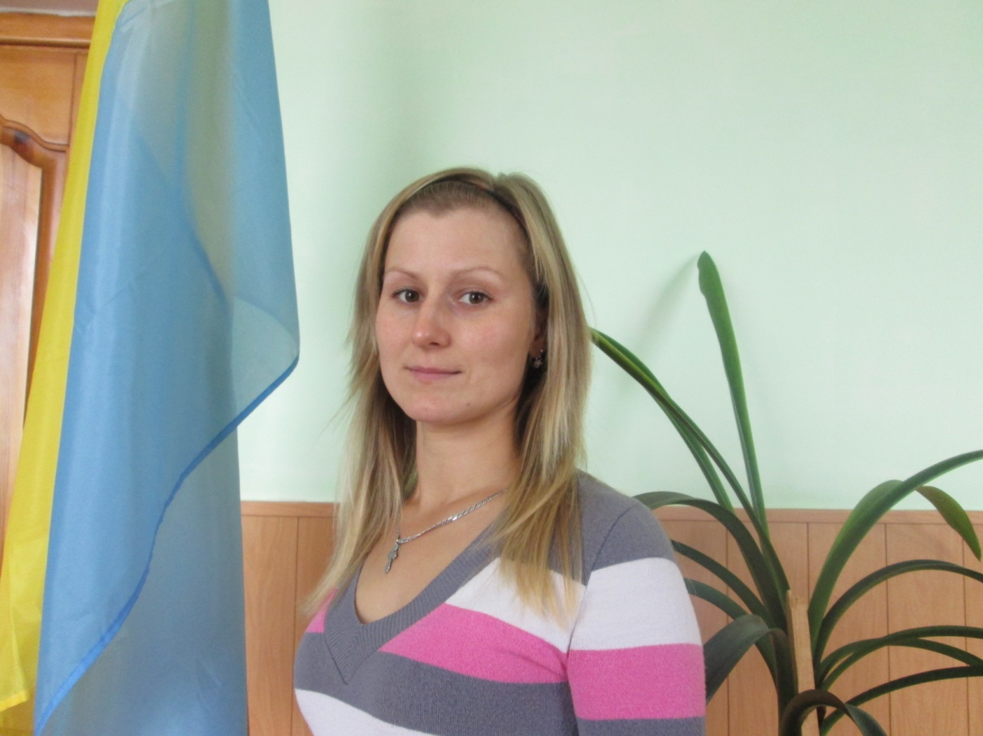
Сайпель
Марія володимирівна учитель географії
Педагогічне кредо:
Справжній учитель той, хто здатен спуститися з висоти своїх знань до незнання учня і разом з ним здійснити це сходження

Slide 9
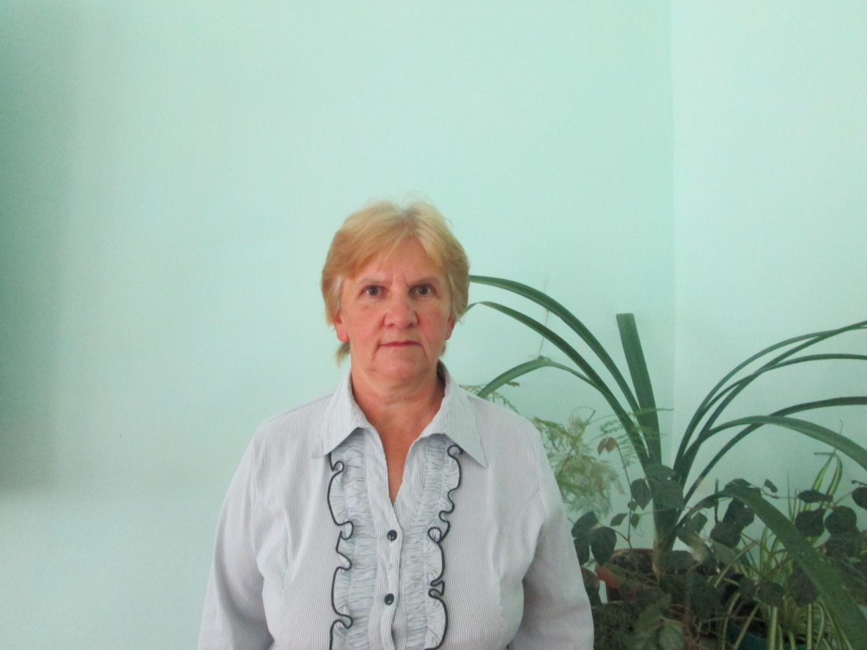
Левчук
Людмила володимирівна учитель біології, екології
Педагогічне кредо:
Головною потребою кожного школяра мають стати праця, самостійна думка, відкриття істини
В.О.Сухомлинський

Slide 10
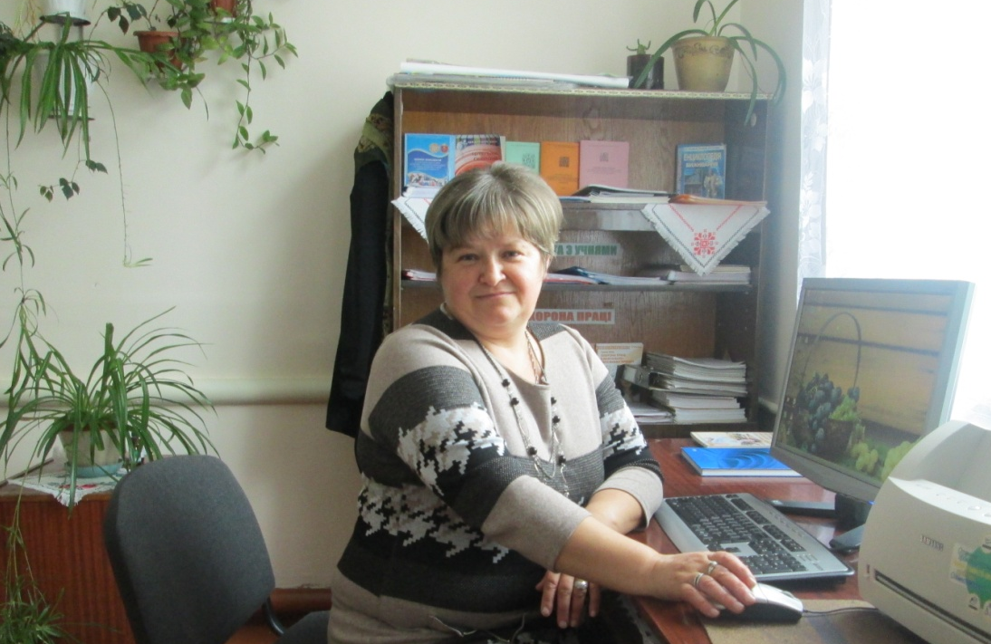
Іванець
Людмила Вікторівна учитель фізики
Педагогічне кредо:
Хто дорожить життям думки, той знає дуже добре, що справжньою освітою є тільки самоосвіта …
Д.Писарєв

Slide 11
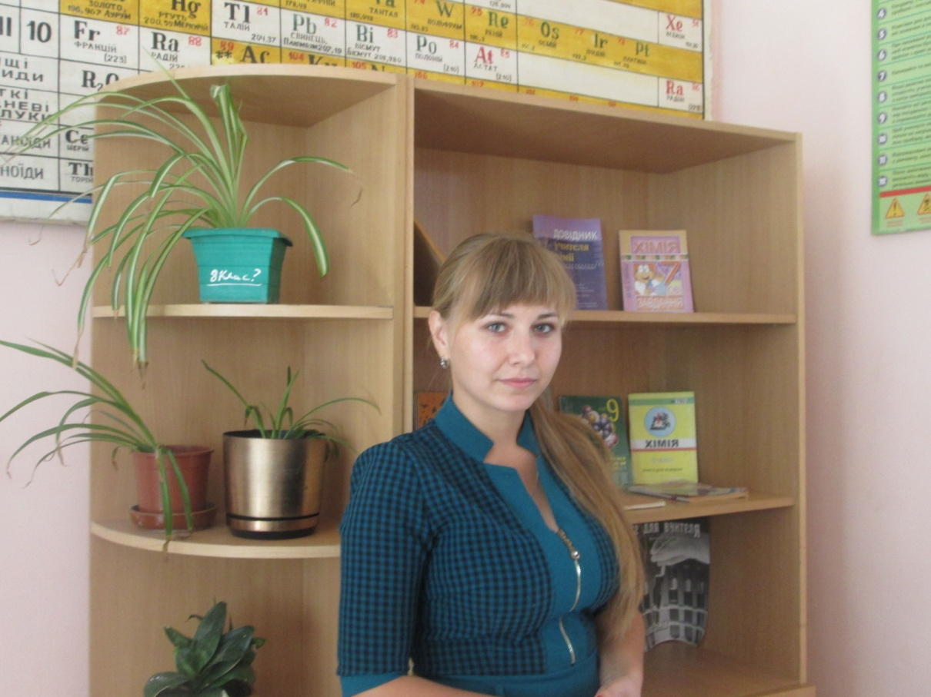
Гаврилюк
Юлія Володимирівна учитель хімії
Педагогічне кредо:
Найперше, що має зробити вчитель, - це розвинути в учня дух допитливості
Д.Менделєєв

Slide 12
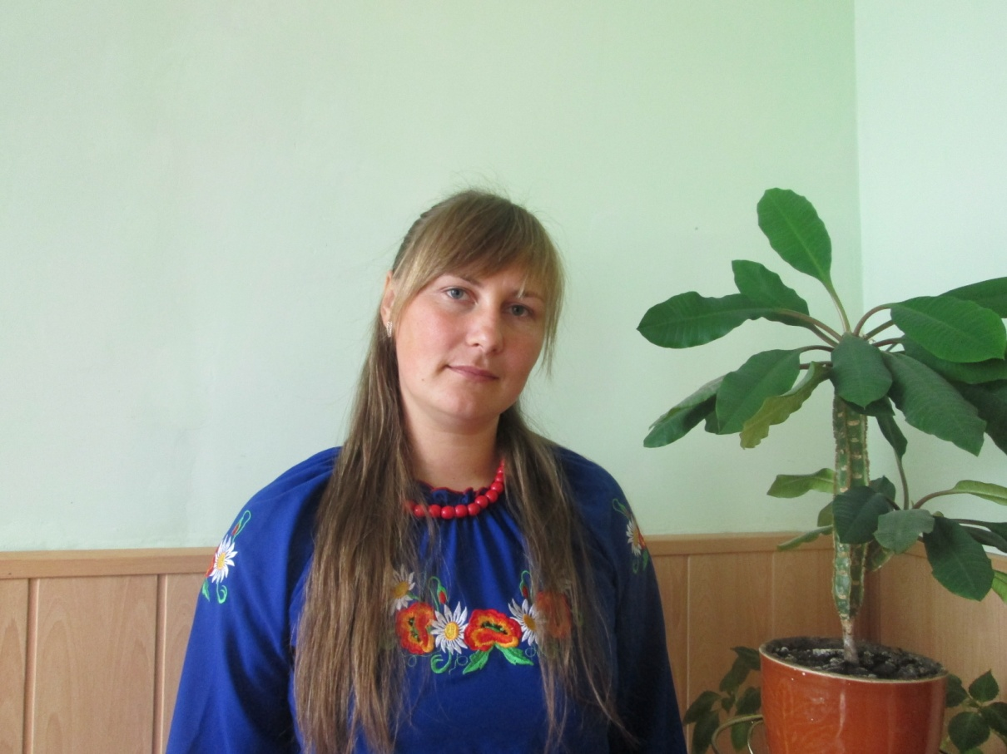
Хлань
Оксана Вікторівна учитель Музичного мистецтва
Педагогічне кредо:
Духовність - храм душі людської, душа людини - це святе

Slide 13
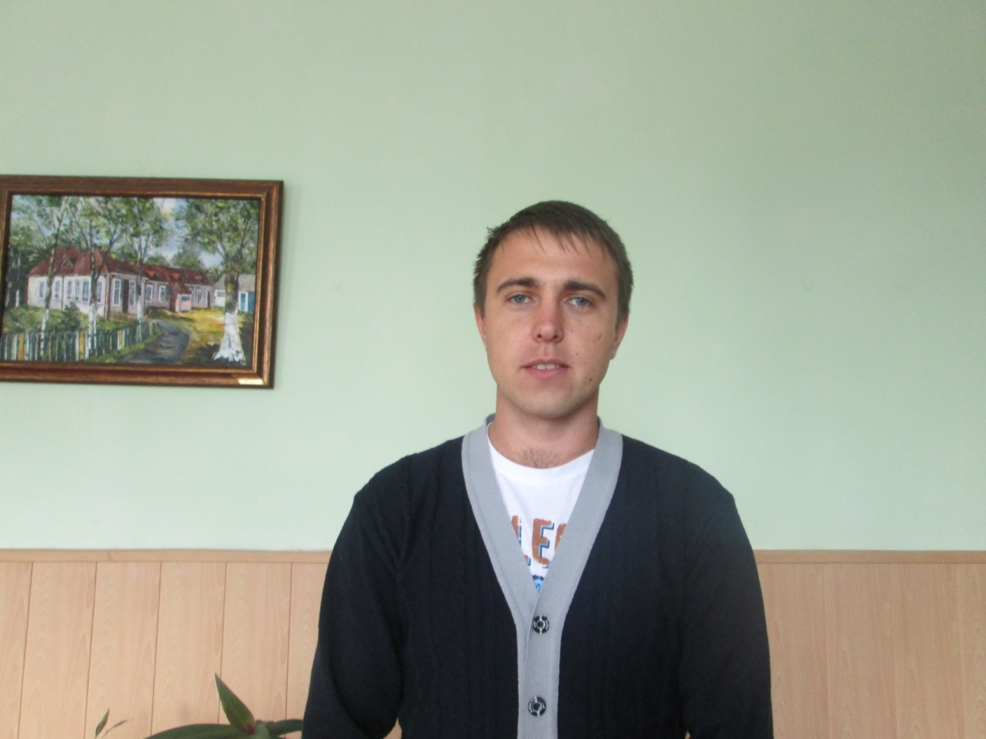
Миронюк
Михайло Сергійович учитель образотворчого мистецтва, художньої культури
Педагогічне кредо:
Неможливо виростити повноцінну людину без виховання в ній почуття Прекрасного
Р. Тагор

Slide 14
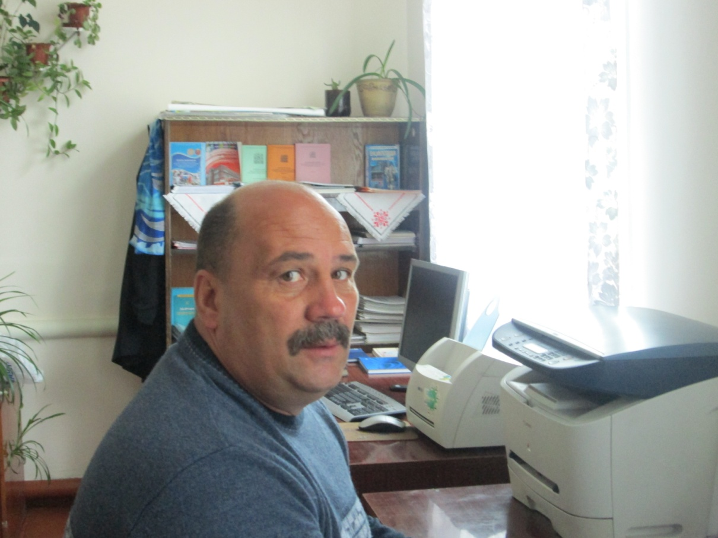
Грєнадєров віктор валерійович учитель фізичної культури
Педагогічне кредо:
Розум полягає не лише в знанні, але й в умінні викорис-товувати знання для діла
Арістотель

Slide 15
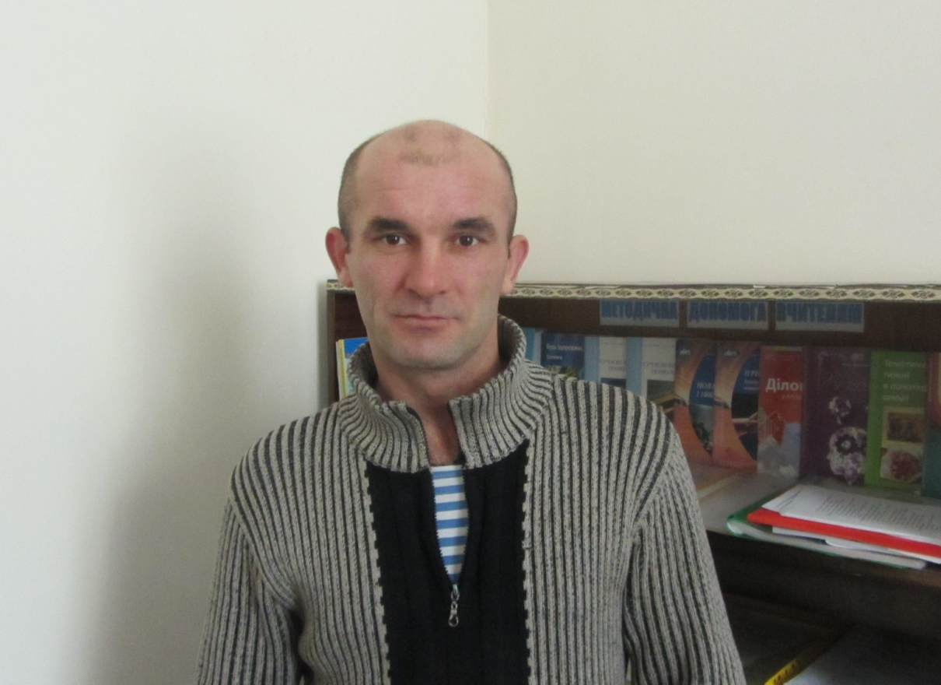
Власюк
Богдан олександрович учитель фізичної культури
Педагогічне кредо:
Спорт стає засобом виховання тоді, коли він є улюбленим заняттям кожного.
В.А.Сухомлинський

Slide 16
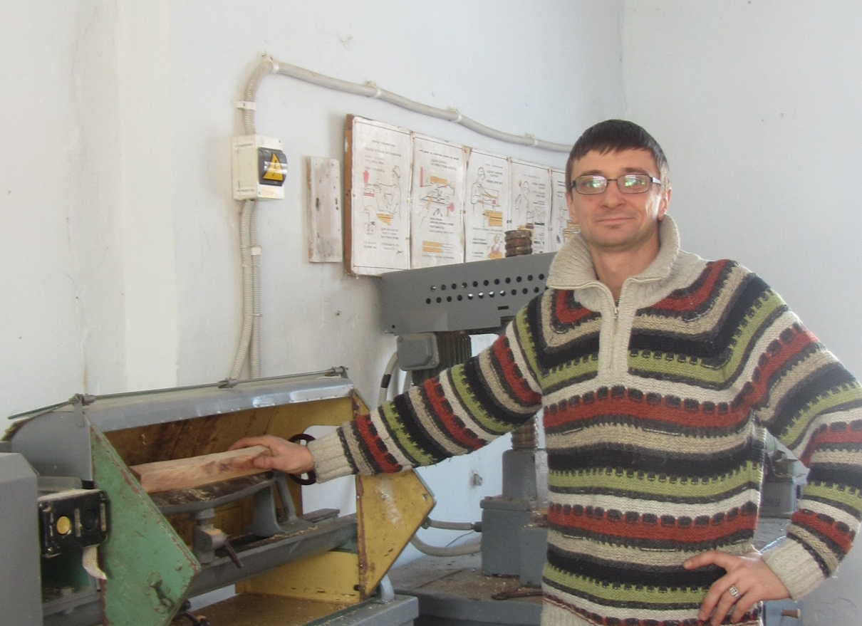
Мельник богдан антонович учитель трудового навчання, технологій
Педагогічне кредо:
Освіта - скарб; праця - ключ до нього.
П. Буаст

Slide 17
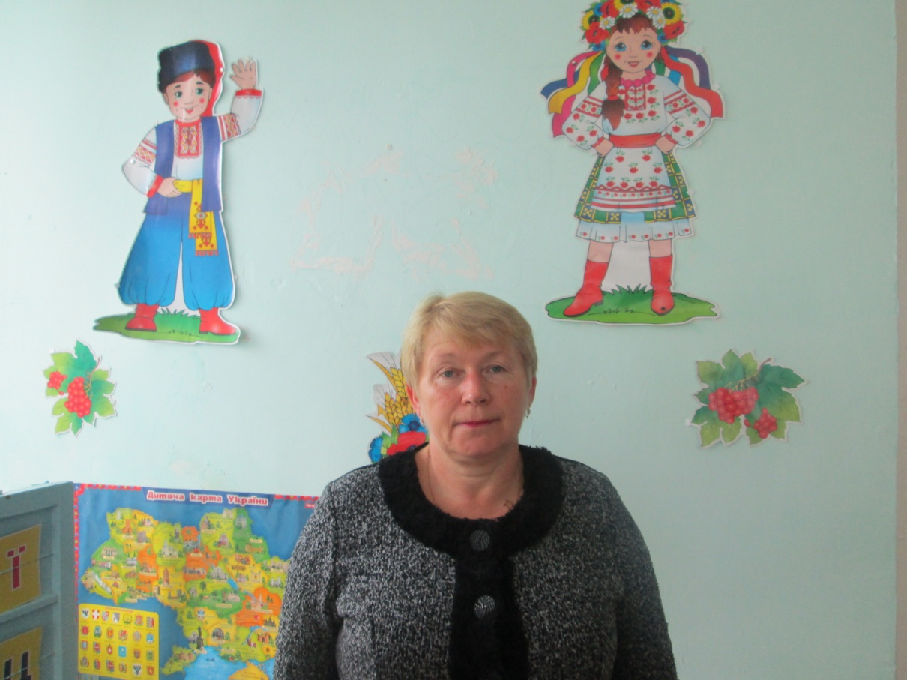
Чернюк
Ніна борисівна учитель початкових класів
Педагогічне кредо:
Дитина - це явище в нашому житті, а не випадковість
Ш.Амонашвілі

Slide 18
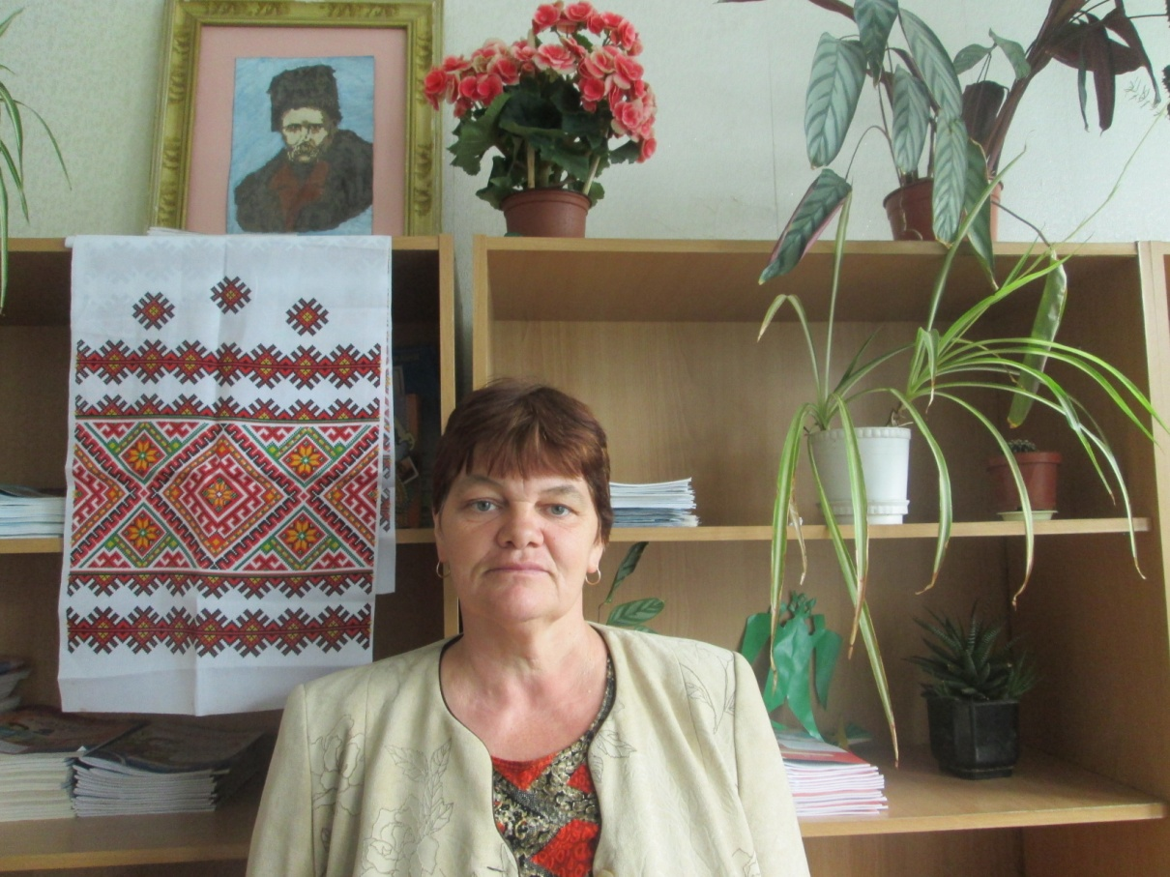
Красномовець марія олексіївна учитель початкових класів
Педагоічне кредо:
“Учень – це не посудина, яку потрібно наповнити, а факел, який треба запалити”
К.Ушинський

Slide 19
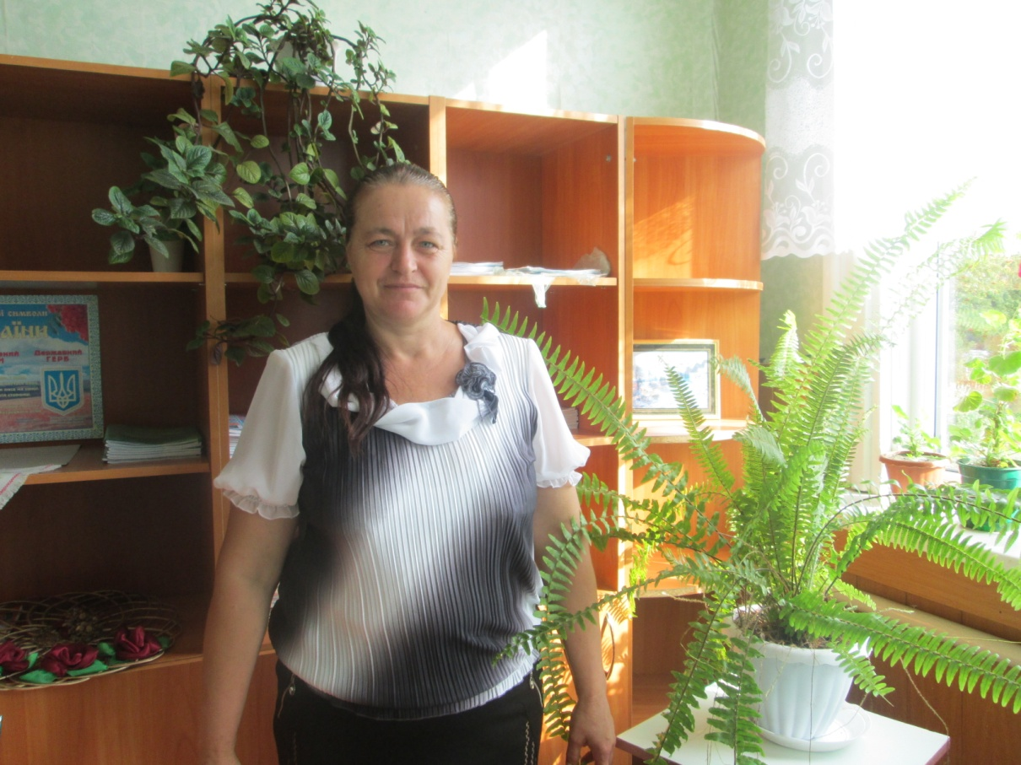
Андрощук надія петрівна учитель початкових класів
Педагогічне кредо:
Якщо ваш план — на рік, садіть рис. Якщо ваш план — на десятиліття, садіть дерева. Якщо ваш план — на все життя, вчіть дітей.
Конфуцій

Slide 20
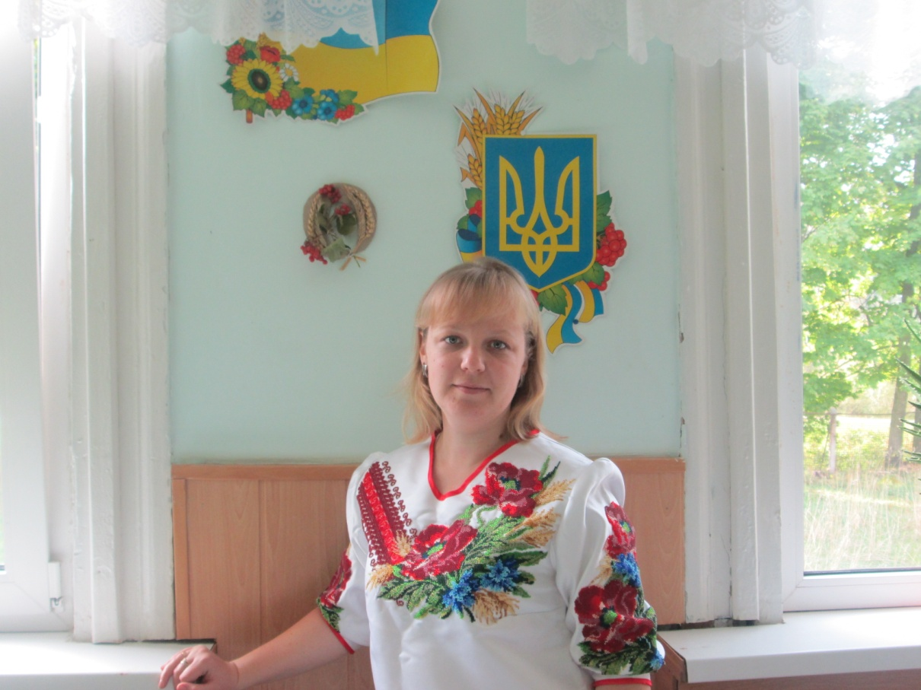
Петровська
Ліана ігорівна учитель початкових класів
Педагогічне кредо:
До кожної дитини
ключ знайти,
У праці результат
хороший мати,
Упевнено і творчо до
мети іти:
З любов'ю серце
дітям віддавати!

Slide 21
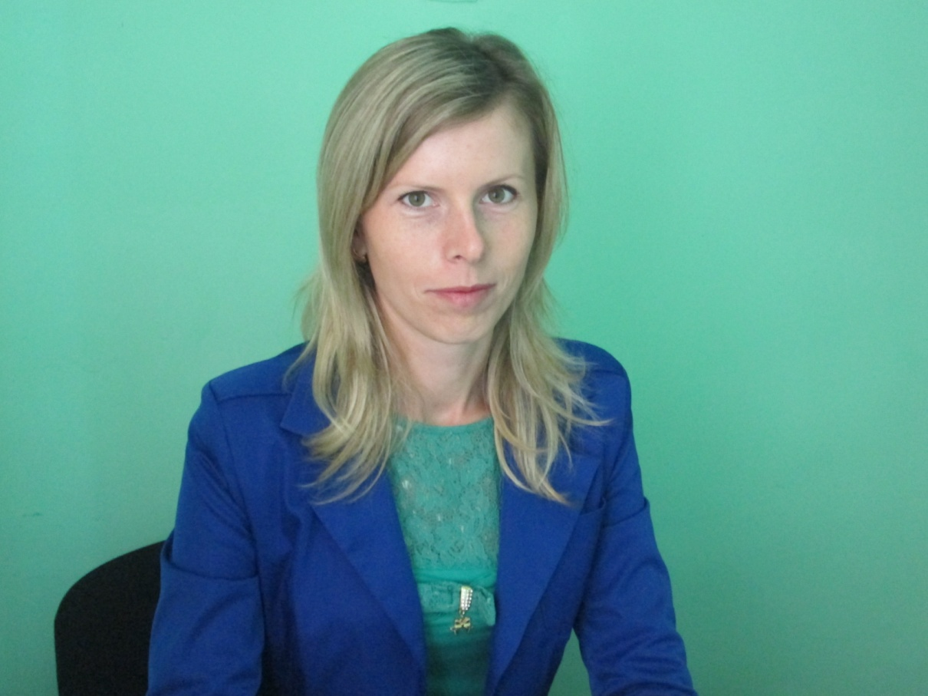
Косік ольга василівна практичний психолог
Педагогічне кредо:
Треба любити те, що робиш і йти вперед крок за кроком
І. Павлов

Slide 22
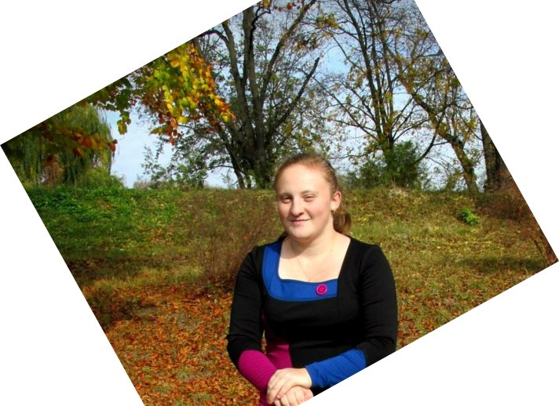
Мартинюк наталія юріївна педагог-організатор
Педагогічне кредо:
Сильним, досвідченим стає педагог, який вміє аналізувати свою працю
В.О.Сухомлинський

Slide 23
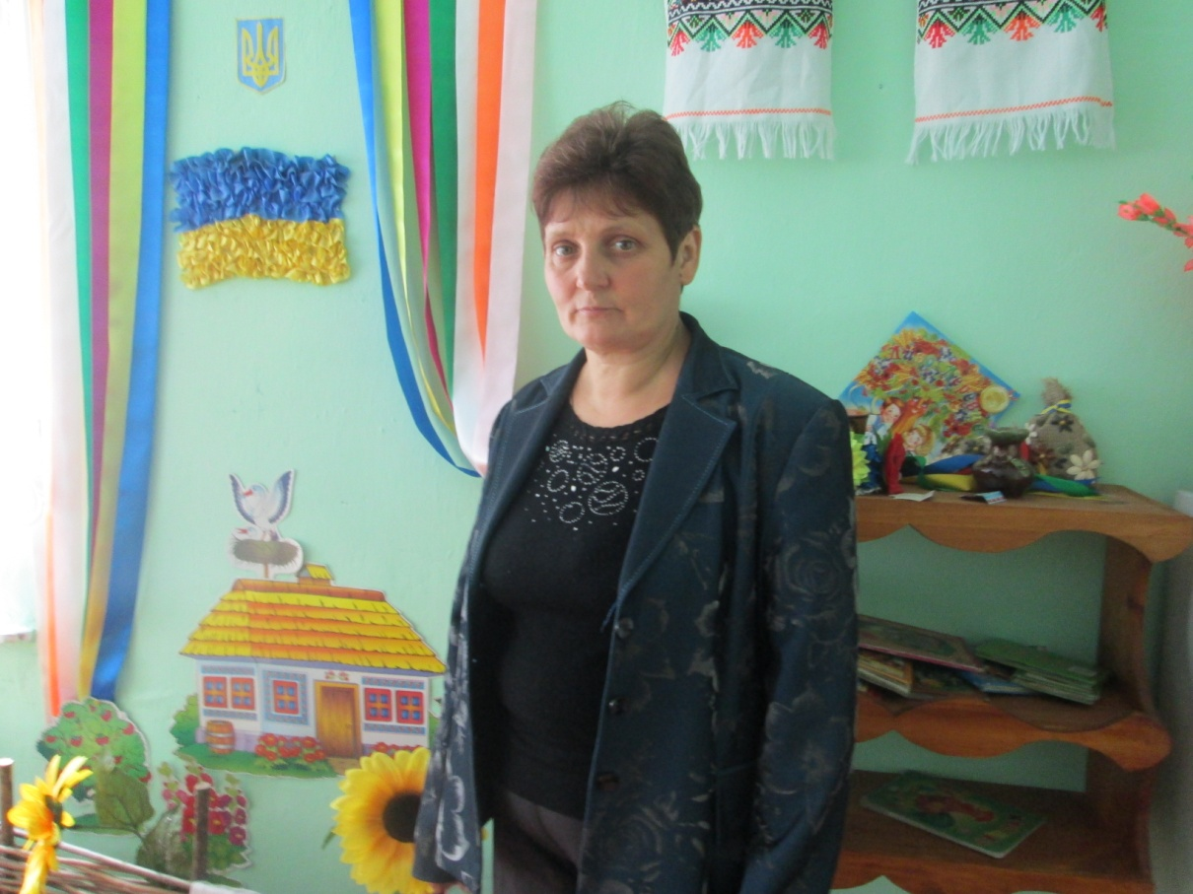
Гнатюк
Майя Андріївна вихователь днз
Педагогічне кредо:
Дитинсто - це ранок життя людини.
А ранок має бути щасливим
С.Русова

Slide 24
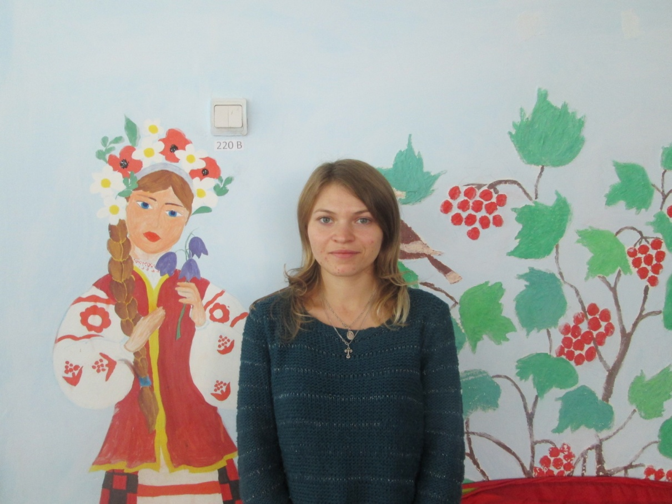
Соломонова галина вікторвна вихователь днз
Педагогічне кредо:
Найкращий спосіб зробити дітей хорошими - це зробити їх щасливими.
О.Уальд

